Slide 1
Computação Gráfica
Aula 27: Texturas Procedurais

Slide 2


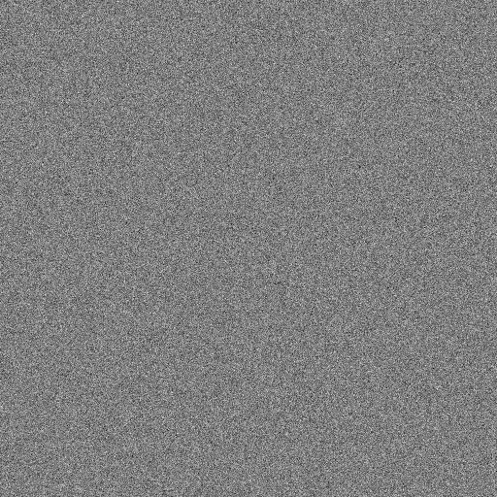

Ruídos
salt pepper noise
coherent noise
gaussian noise
Poisson noise ou shot noise
Quais as características desses ruídos?
Fonte: https://commons.wikimedia.org/wiki/User:Alejo2083/Pictures_engineering

Slide 3
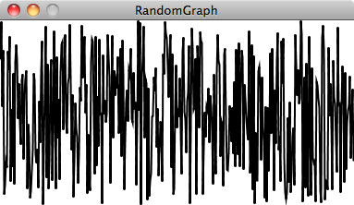
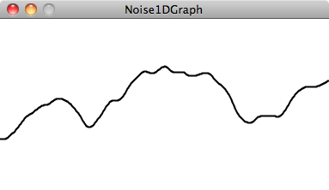
Ruídos em 1D
Totalmente aleatório:
suavemente aleatório:
fonte: https://pt.khanacademy.org/computing/computer-programming/programming-natural-simulations/programming-noise/a/perlin-noise

Slide 4
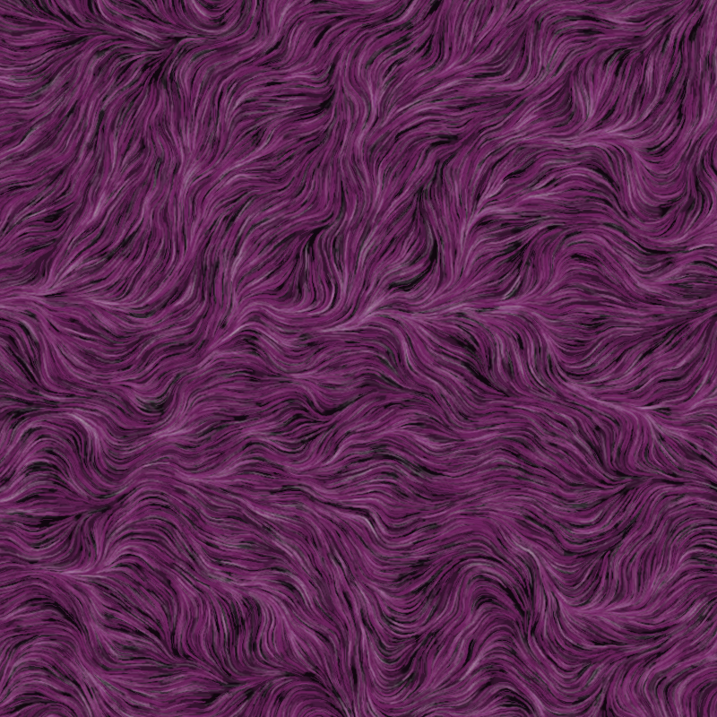
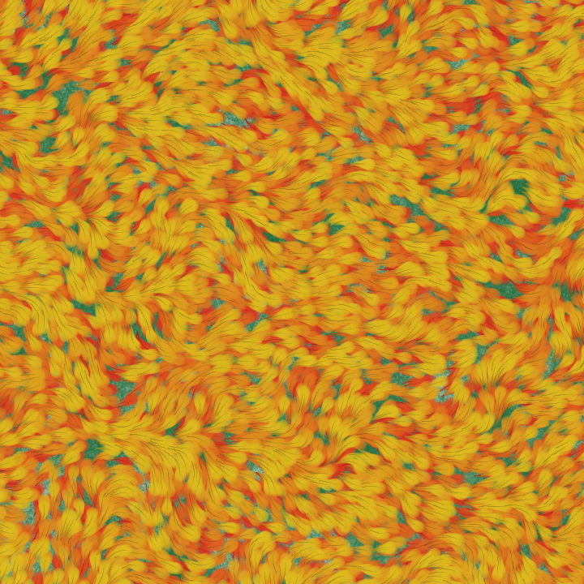
Perlin Noise
Gera padrões mais orgânicos
Se percebe uma certa suavidade interna
fonte: https://sighack.com/post/getting-creative-with-perlin-noise-fields

Slide 5
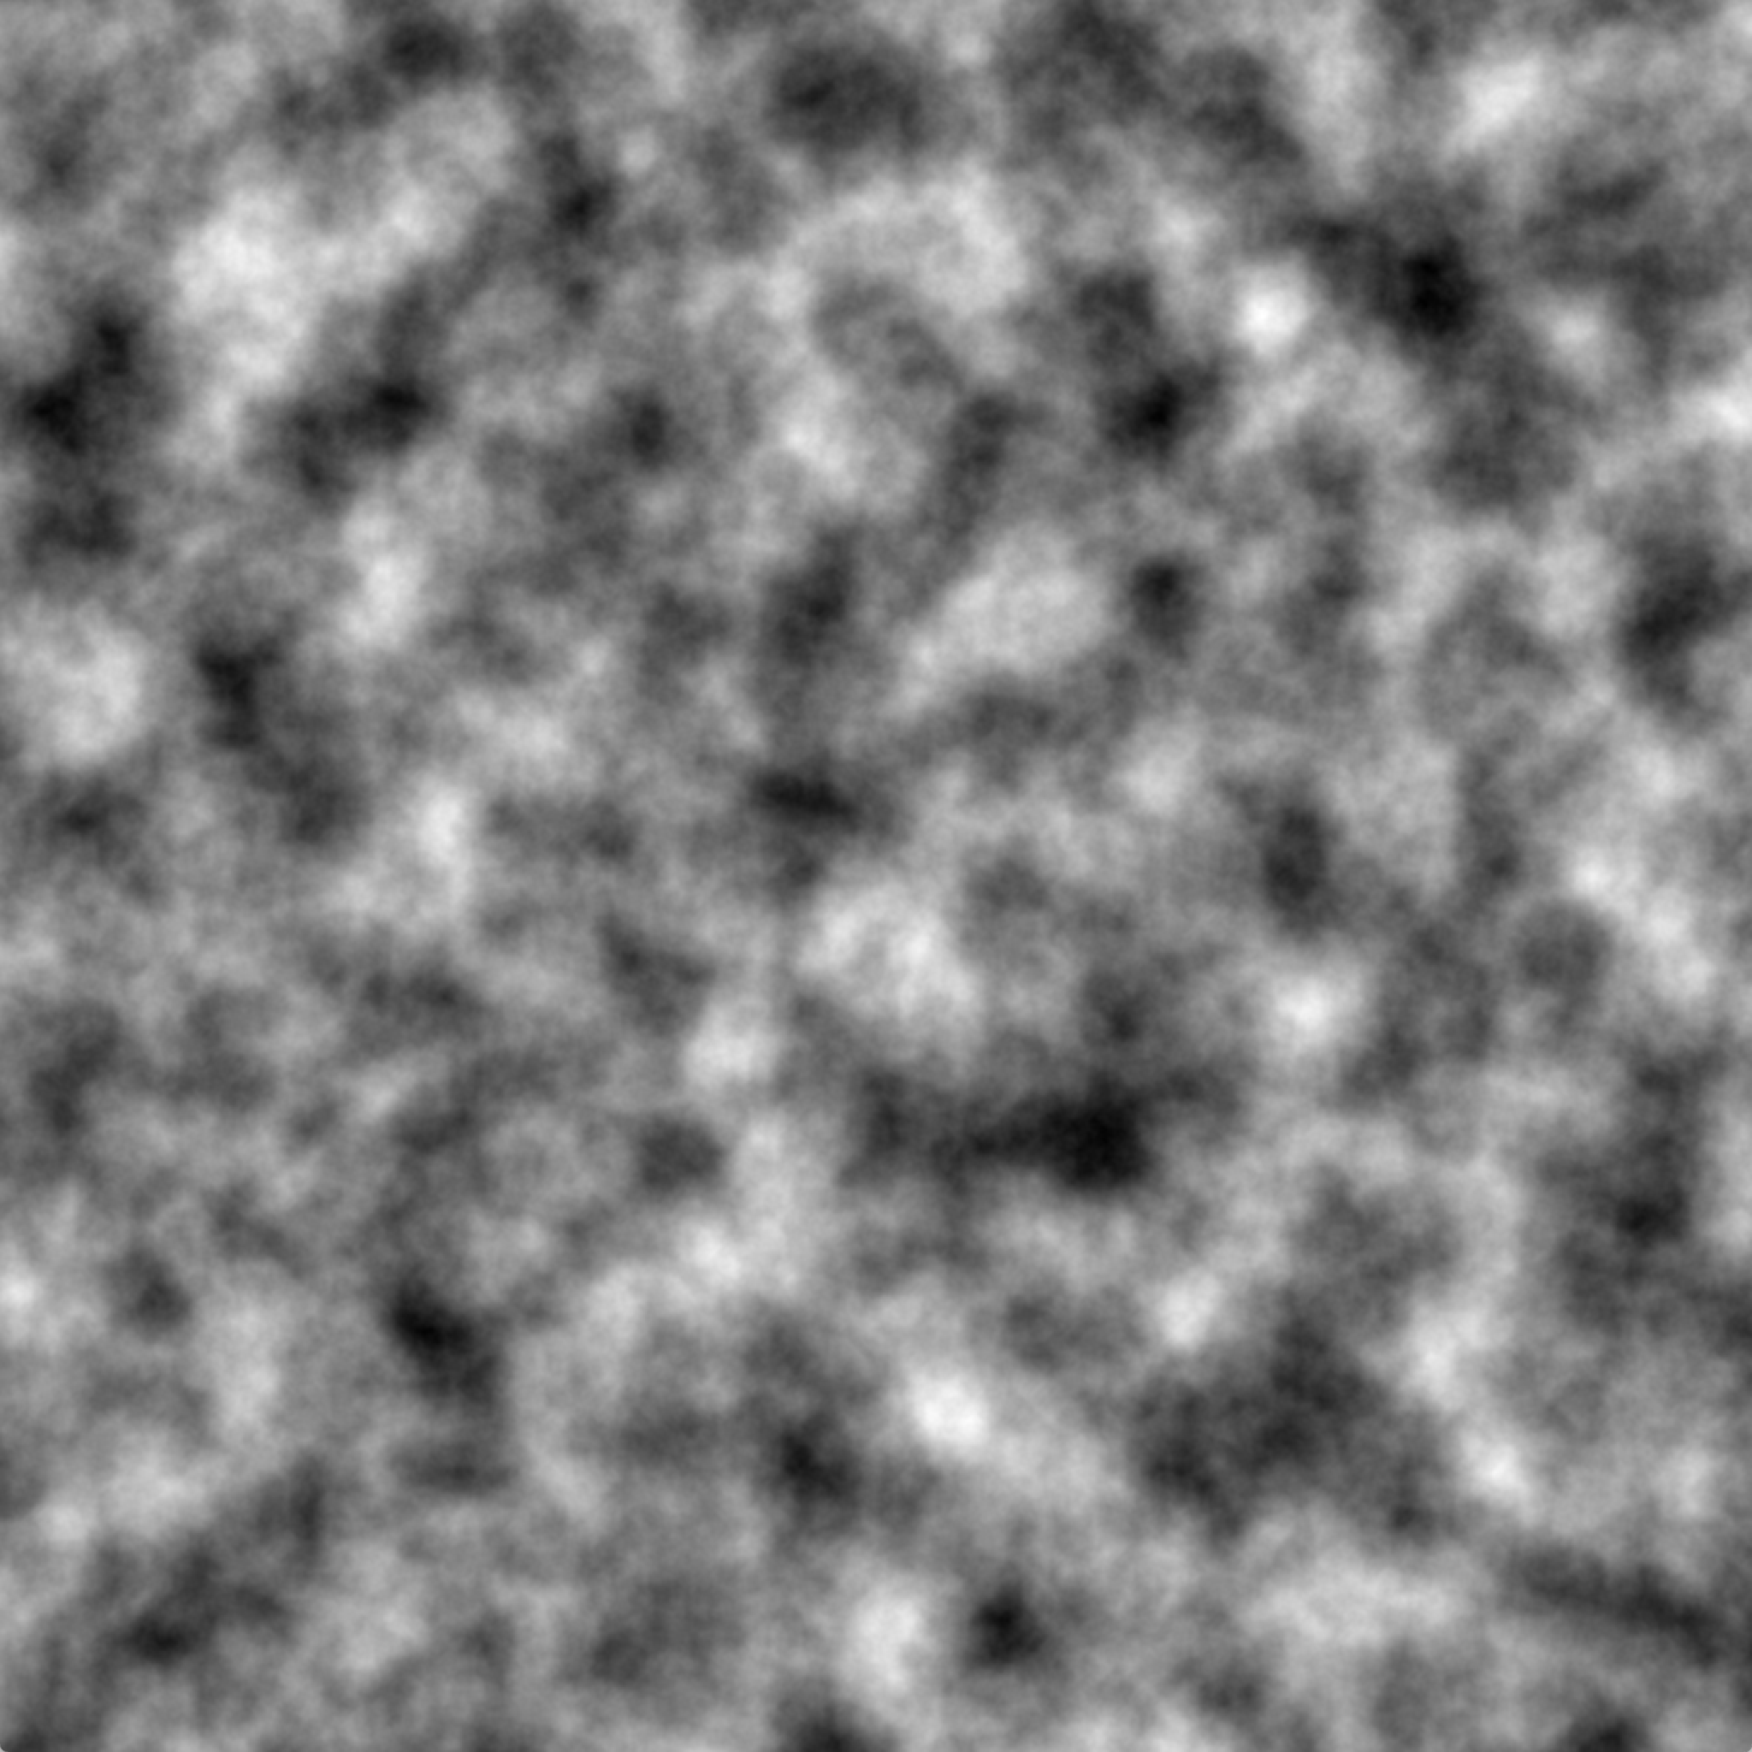
O que é o Perlin Noise
Geração aleatória de valores
Função n-dimensional
Completa aleatoriedade
Coerência

Slide 6
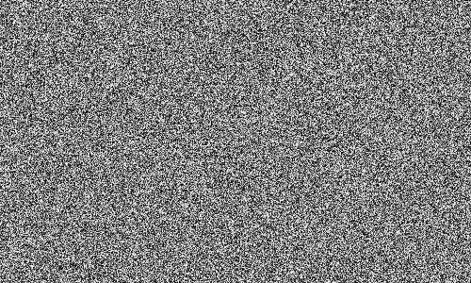
Perlin Noise
Perlin texture doesn’t return white noise like this:

Slide 7
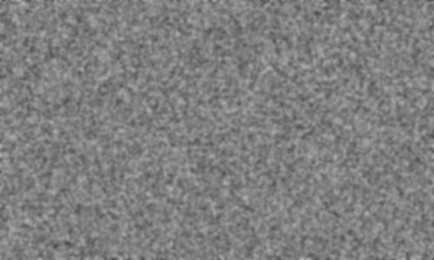
Perlin Noise
Instead it returns something similar to blurred white noise:

Slide 8
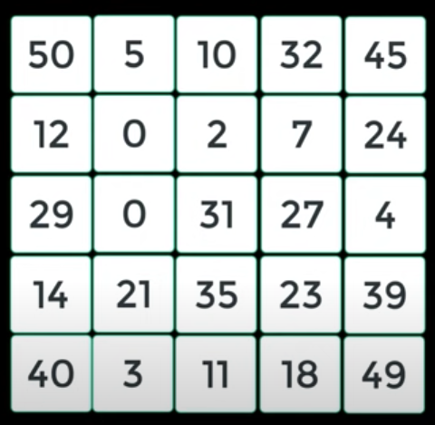

Terrenos
Podemos gerar uma lista de valores aleatórios e armazenar numa matriz e usar como as alturas de uma malha.
Porém essa abordagem não parece muito natural (orgânica) fora o custo de armazenar todos os valores, que pode ficar bem grande.
fonte: https://www.youtube.com/watch?v=H6FhG9VKhJg

Slide 9
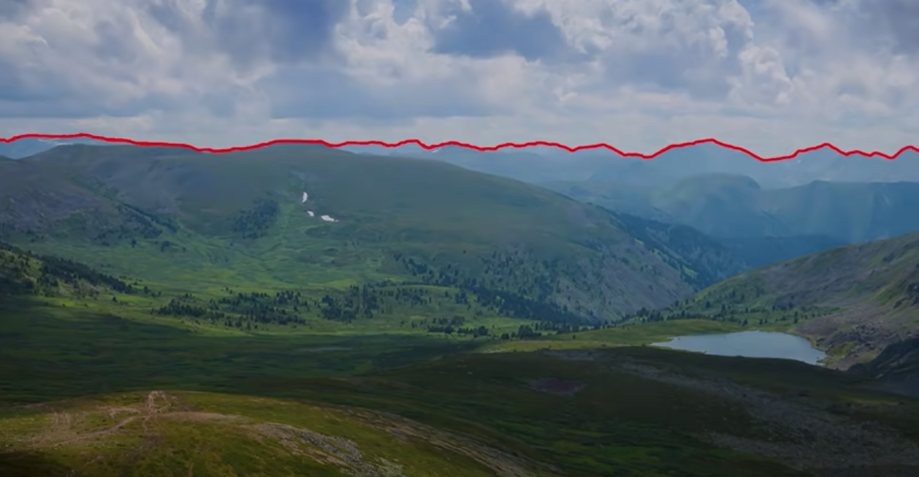
Terrenos
Por exemplo no horizonte dessa imagem, vemos que as alturas da montanha não mudam de forma totalmente aleatória.
fonte: https://www.youtube.com/watch?v=H6FhG9VKhJg

Slide 10
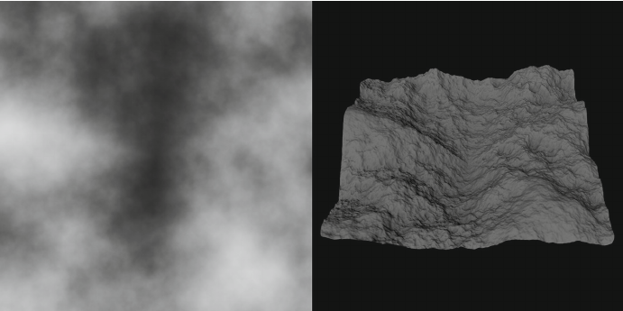
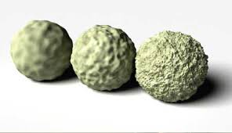

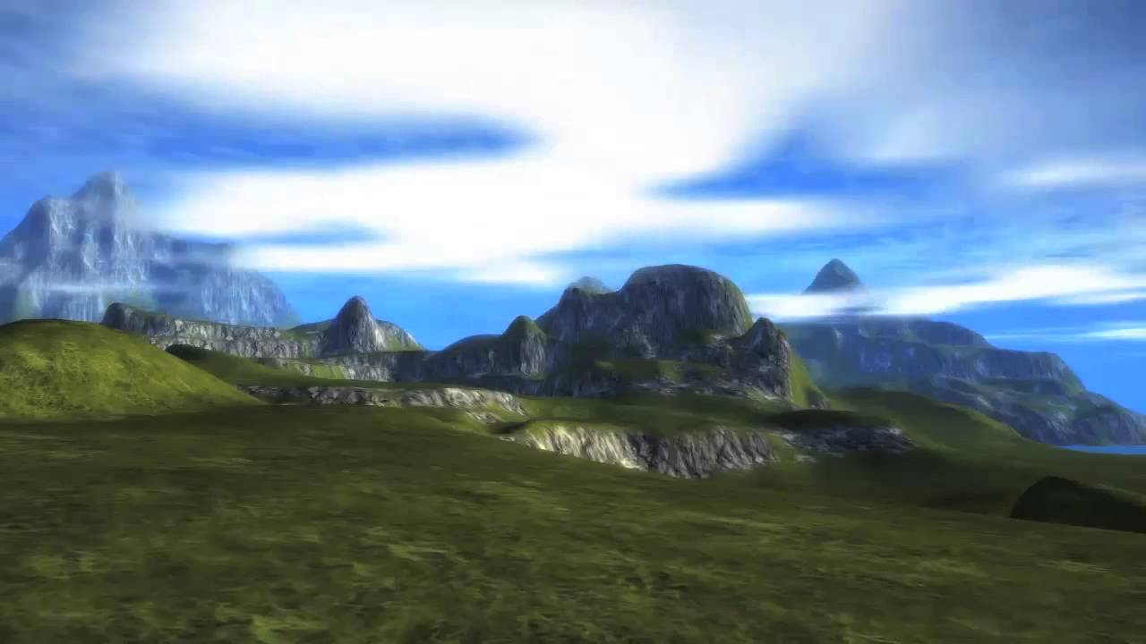
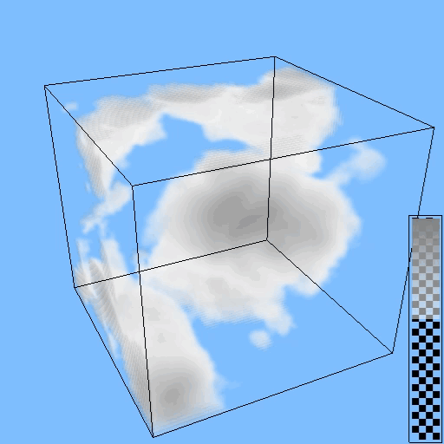

Exemplos usando Perlin Noise
terrenos
rugosidades
FurryBall 4.8
CMSC 425: Lecture 14 Procedural Generation: Perlin Noise
Fig. 2. Seven layers of stacked Perlin noise patterns (left) and the...
nuvens
caustics
https://www.youtube.com/watch?v=n6eaQqKb4y0
https://github.com/BrutPitt/PerlinNoise4D
https://www.tvpaint.com/forum/viewtopic.php?t=11197

Slide 11
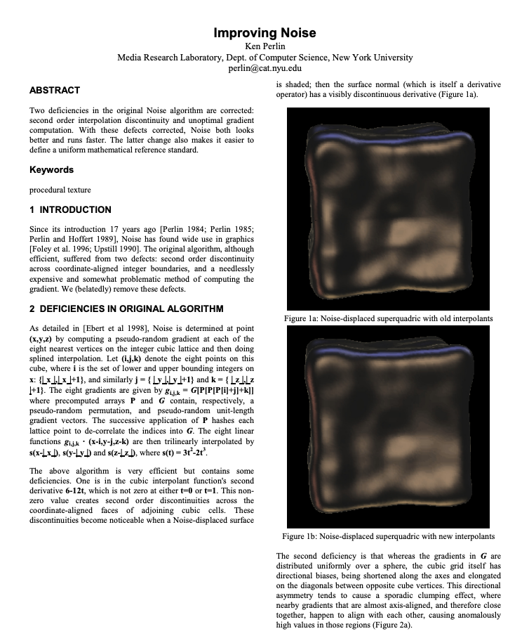
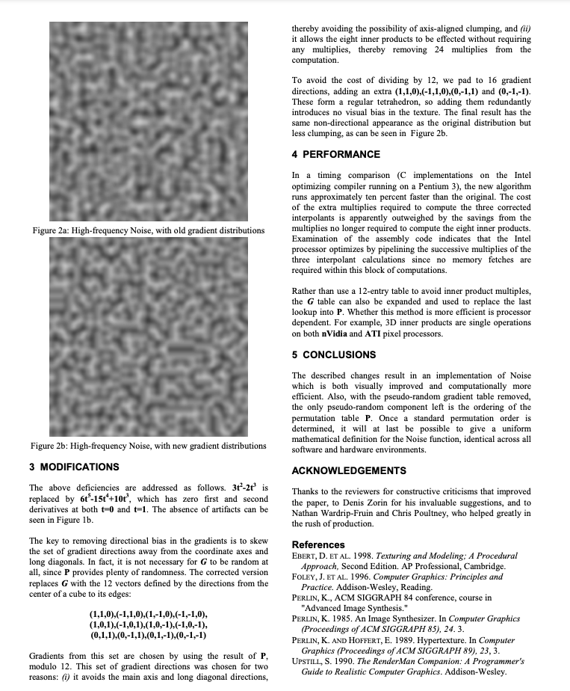
Artigo do Perlin Noise (Improved)
https://mrl.cs.nyu.edu/~perlin/paper445.pdf

Slide 12
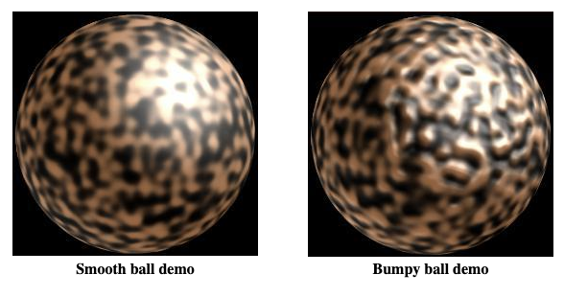
Código do Perlin Noise (Improved)
https://cs.nyu.edu/~perlin/noise/
This code implements the algorithm I describe in a corresponding SIGGRAPH 2002 paper.
// JAVA REFERENCE IMPLEMENTATION OF IMPROVED NOISE - COPYRIGHT 2002 KEN PERLIN.
public final class ImprovedNoise {
static public double noise(double x, double y, double z) {
int X = (int)Math.floor(x) & 255, // FIND UNIT CUBE THAT
Y = (int)Math.floor(y) & 255, // CONTAINS POINT.
Z = (int)Math.floor(z) & 255;
x -= Math.floor(x); // FIND RELATIVE X,Y,Z
y -= Math.floor(y); // OF POINT IN CUBE.
z -= Math.floor(z);
double u = fade(x), // COMPUTE FADE CURVES
v = fade(y), // FOR EACH OF X,Y,Z.
w = fade(z);
int A = p[X ]+Y, AA = p[A]+Z, AB = p[A+1]+Z, // HASH COORDINATES OF
B = p[X+1]+Y, BA = p[B]+Z, BB = p[B+1]+Z; // THE 8 CUBE CORNERS,
return lerp(w, lerp(v, lerp(u, grad(p[AA ], x , y , z ), // AND ADD
grad(p[BA ], x-1, y , z )), // BLENDED
lerp(u, grad(p[AB ], x , y-1, z ), // RESULTS
grad(p[BB ], x-1, y-1, z ))),// FROM 8
lerp(v, lerp(u, grad(p[AA+1], x , y , z-1 ), // CORNERS
grad(p[BA+1], x-1, y , z-1 )), // OF CUBE
lerp(u, grad(p[AB+1], x , y-1, z-1 ),
grad(p[BB+1], x-1, y-1, z-1 ))));
}
static double fade(double t) { return t * t * t * (t * (t * 6 - 15) + 10); }
static double lerp(double t, double a, double b) { return a + t * (b - a); }
static double grad(int hash, double x, double y, double z) {
int h = hash & 15; // CONVERT LO 4 BITS OF HASH CODE
double u = h<8 ? x : y, // INTO 12 GRADIENT DIRECTIONS.
v = h<4 ? y : h==12||h==14 ? x : z;
return ((h&1) == 0 ? u : -u) + ((h&2) == 0 ? v : -v);
}
static final int p[] = new int[512], permutation[] = { 151,160,137,91,90,15,
131,13,201,95,96,53,194,233,7,225,140,36,103,30,69,142,8,99,37,240,21,10,23,
190, 6,148,247,120,234,75,0,26,197,62,94,252,219,203,117,35,11,32,57,177,33,
88,237,149,56,87,174,20,125,136,171,168, 68,175,74,165,71,134,139,48,27,166,
77,146,158,231,83,111,229,122,60,211,133,230,220,105,92,41,55,46,245,40,244,
102,143,54, 65,25,63,161, 1,216,80,73,209,76,132,187,208, 89,18,169,200,196,
135,130,116,188,159,86,164,100,109,198,173,186, 3,64,52,217,226,250,124,123,
5,202,38,147,118,126,255,82,85,212,207,206,59,227,47,16,58,17,182,189,28,42,
223,183,170,213,119,248,152, 2,44,154,163, 70,221,153,101,155,167, 43,172,9,
129,22,39,253, 19,98,108,110,79,113,224,232,178,185, 112,104,218,246,97,228,
251,34,242,193,238,210,144,12,191,179,162,241, 81,51,145,235,249,14,239,107,
49,192,214, 31,181,199,106,157,184, 84,204,176,115,121,50,45,127, 4,150,254,
138,236,205,93,222,114,67,29,24,72,243,141,128,195,78,66,215,61,156,180
};
static { for (int i=0; i < 256 ; i++) p[256+i] = p[i] = permutation[i]; }
}

Slide 13
Função Parametrizada
função noise(t)
valores
t
amostrando sobre a função.

Slide 14
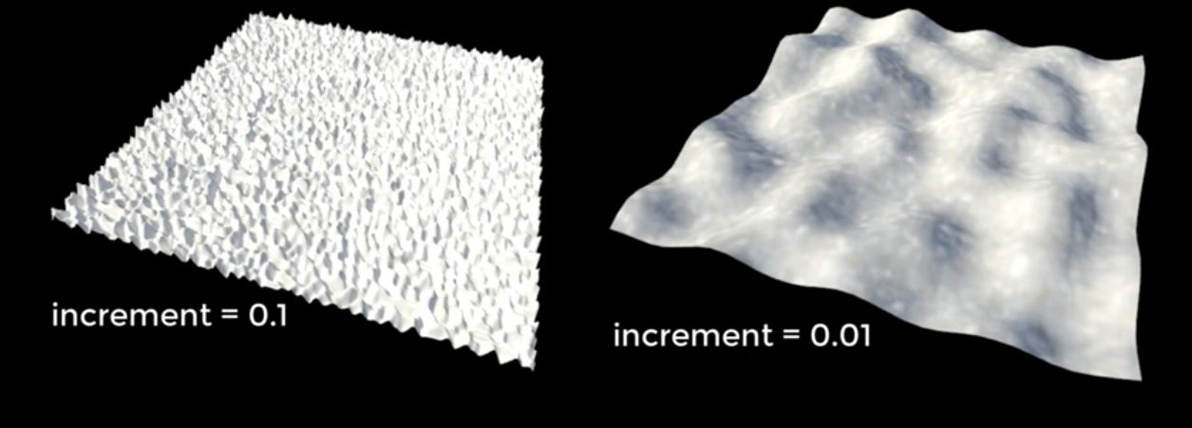
Perlin Noise em 2D
fonte: https://www.youtube.com/watch?v=H6FhG9VKhJg

Slide 15
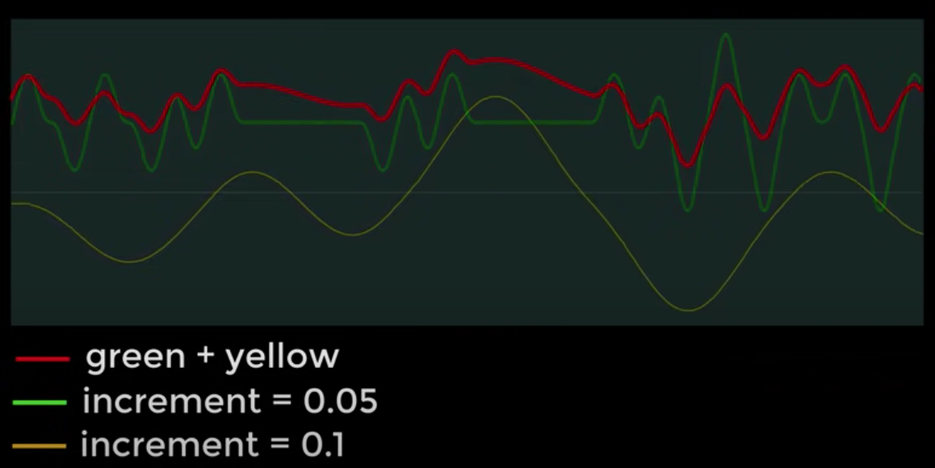
Combinando padrões (Turbulência)
fonte: https://www.youtube.com/watch?v=H6FhG9VKhJg

Slide 16
Explicações da Implementação do Perlin Noise
Passos básicos:
Definição do grid
Produto escalar do gradiente semi-aleatórios e vetores de distância
Interpolação dos produtos escalares

Slide 17
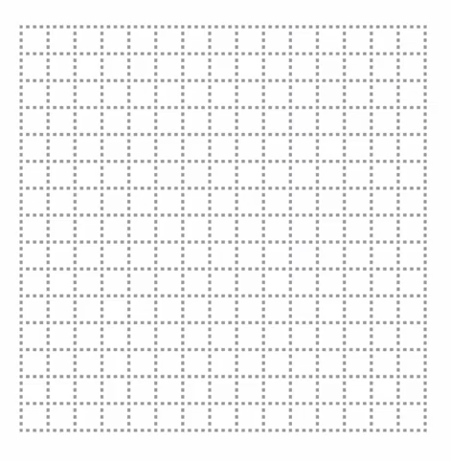
Grid para resultado final
Por exemplo cada célula pode representar um valor de pixel.
fonte: http://fataho.com/

Slide 18
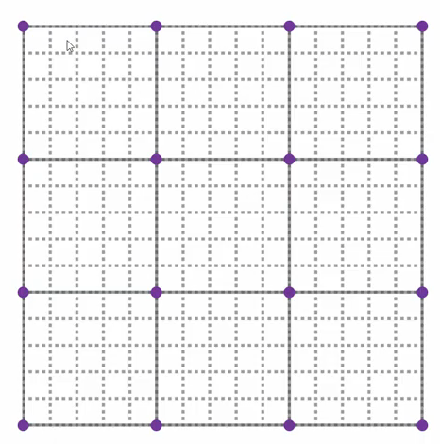
Grid dos valores aleatórios
Uma subdivisão é gerada para identificar os valores aleatórios. No caso os pontos violetas são os valores aleatórios.
fonte: http://fataho.com/

Slide 19
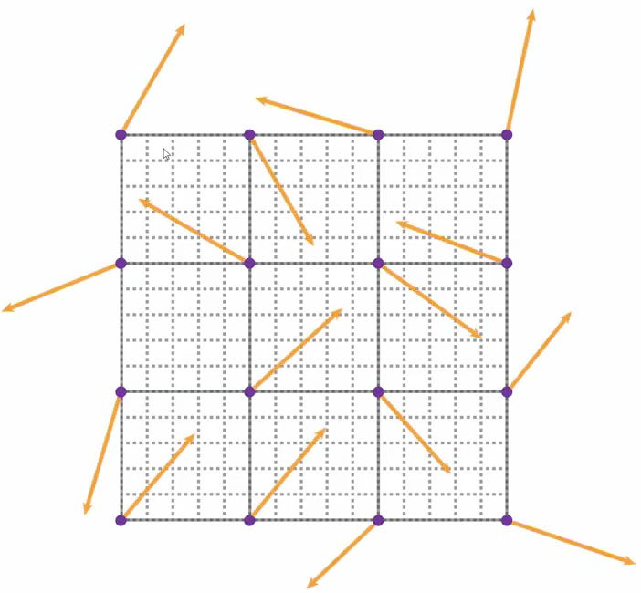
Grid dos valores aleatórios
Uma subdivisão é gerada para identificar os valores aleatórios. No caso os pontos violetas são os valores aleatórios.
fonte: http://fataho.com/

Slide 20
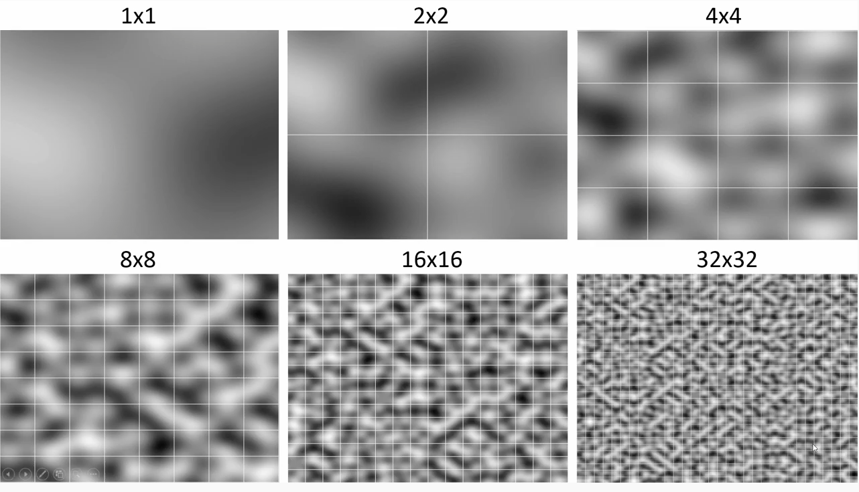
Número de grids
fonte: http://fataho.com/

Slide 21
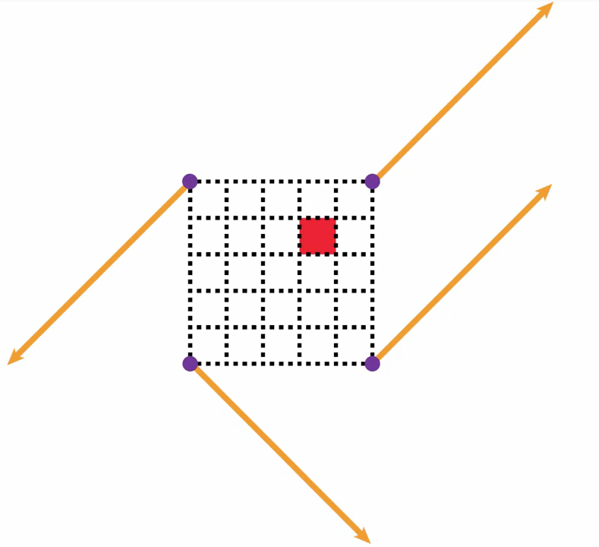
Calculando um valor no grid
fonte: http://fataho.com/

Slide 22
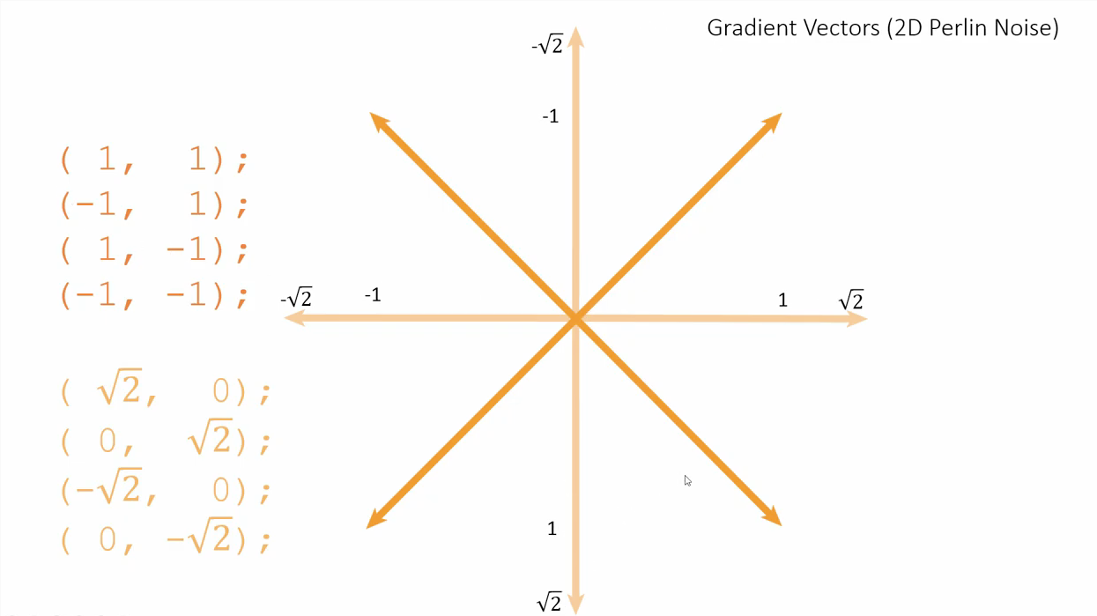
Vetores Gradiente 2D
fonte: http://fataho.com/

Slide 23
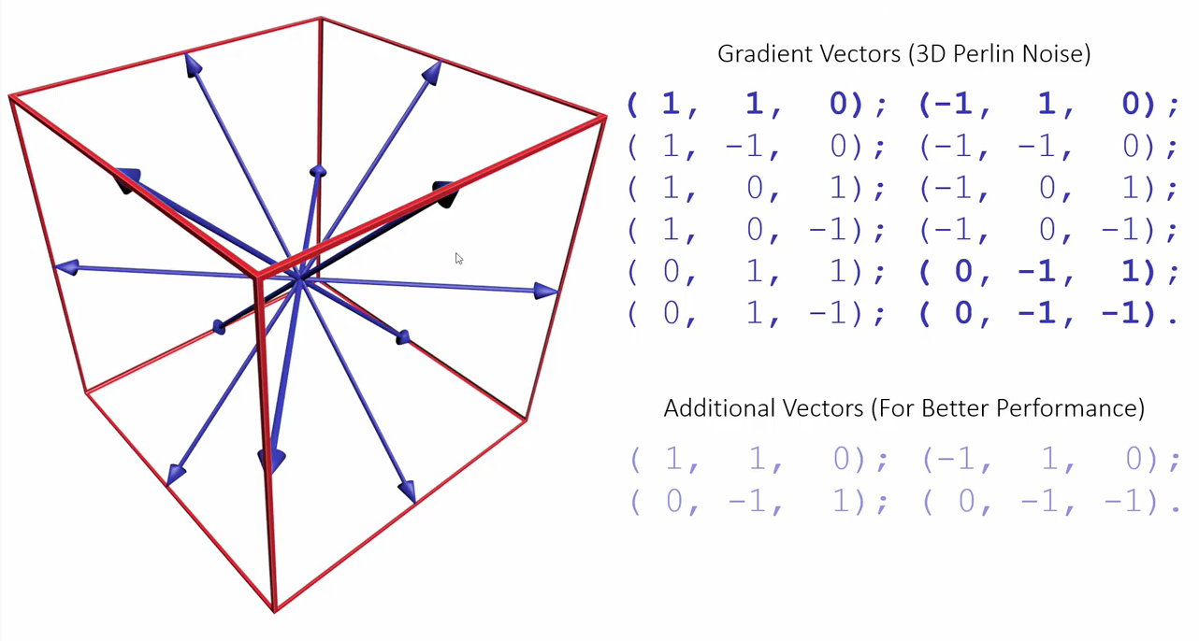
Vetores Gradiente 3D
fonte: http://fataho.com/

Slide 24
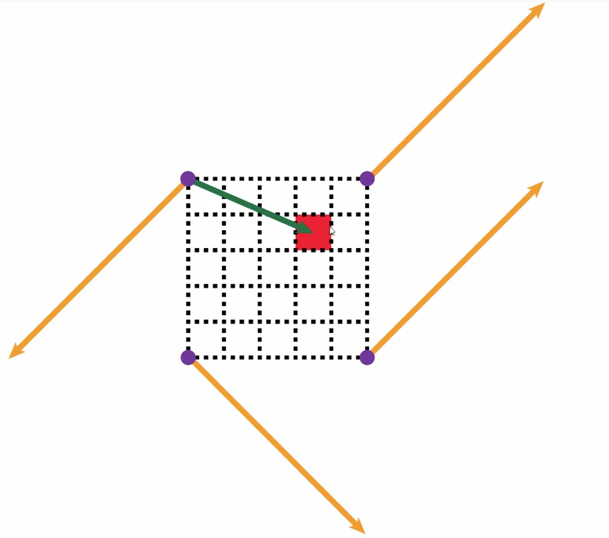
Vetor Distância
fonte: http://fataho.com/

Slide 25
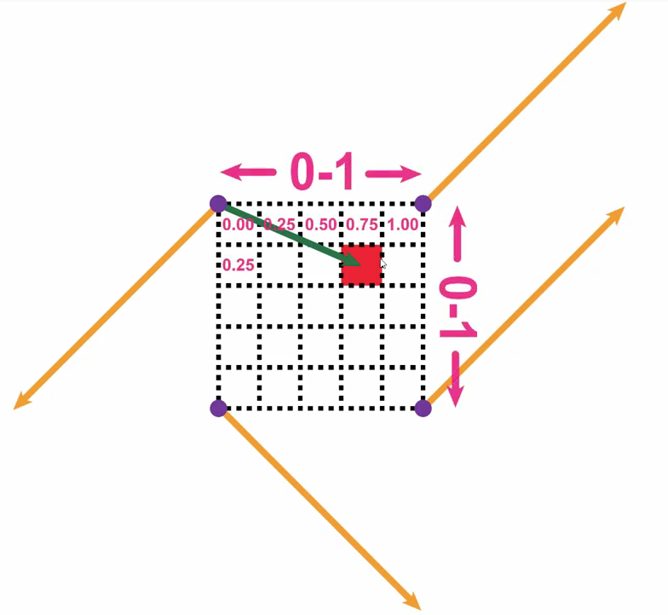
Vetor Distância
fonte: http://fataho.com/

Slide 26
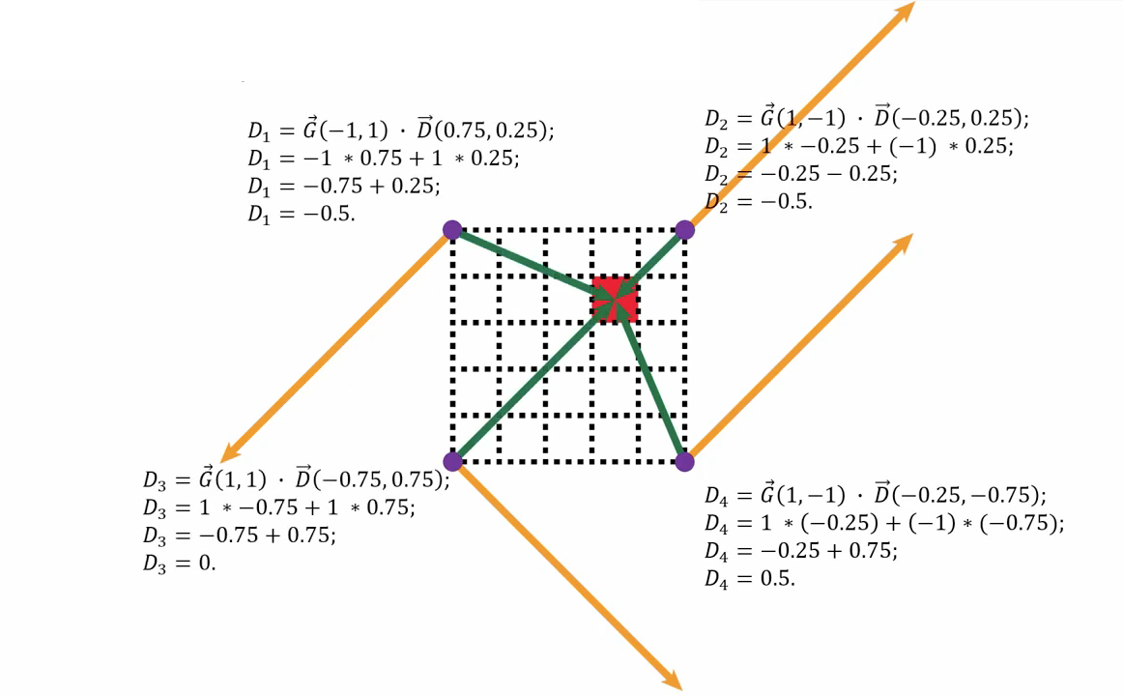
Produtos Escalares dos 4 cantos
fonte: http://fataho.com/

Slide 27
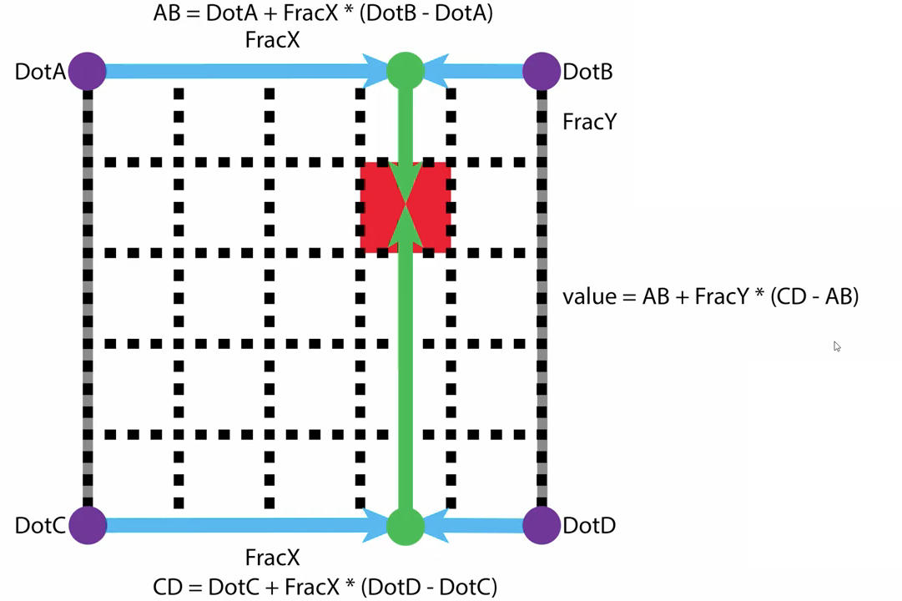
Interpolação Bilinear
fonte: http://fataho.com/

Slide 28
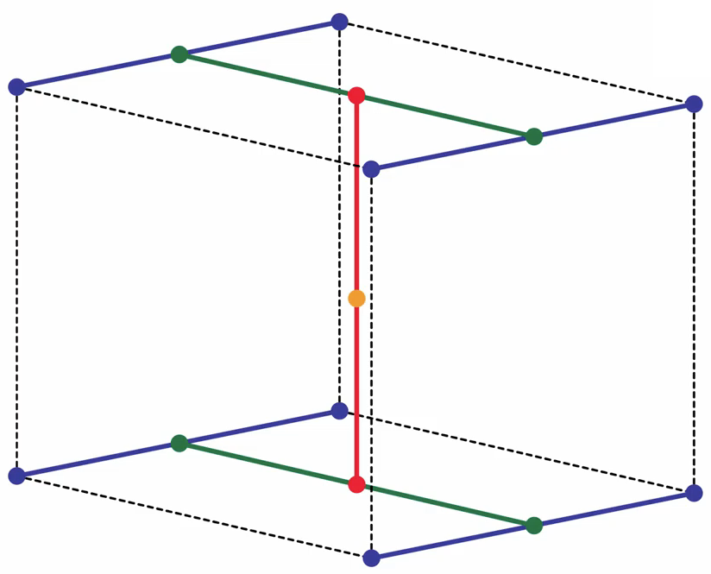
Interpolação Trilinear
fonte: http://fataho.com/

Slide 29
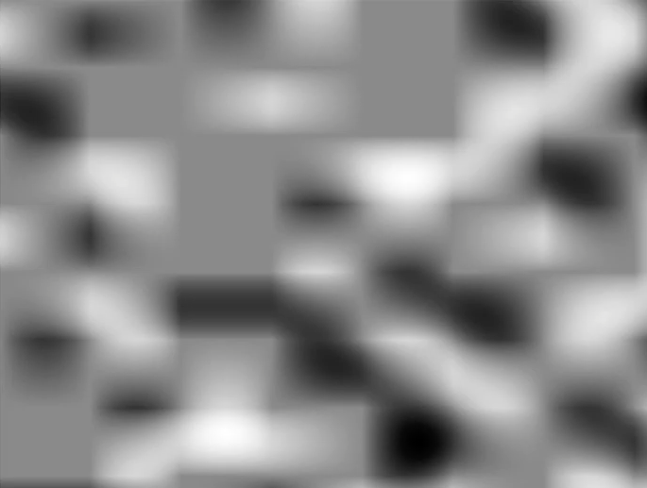
Problemas de Interpolação
Se uma interpolação linear for diretamente utilizada, poderão aparecer artefatos entre os subgrids
fonte: http://fataho.com/

Slide 30
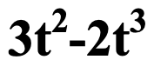
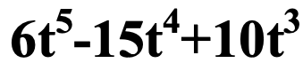
Problemas de Interpolação
Primeira proposta foi usar:
Porém a equação apresenta descontinuidade na sua segunda derivada, dessa forma a equação usada na versão melhorada (improved) é:

Slide 31
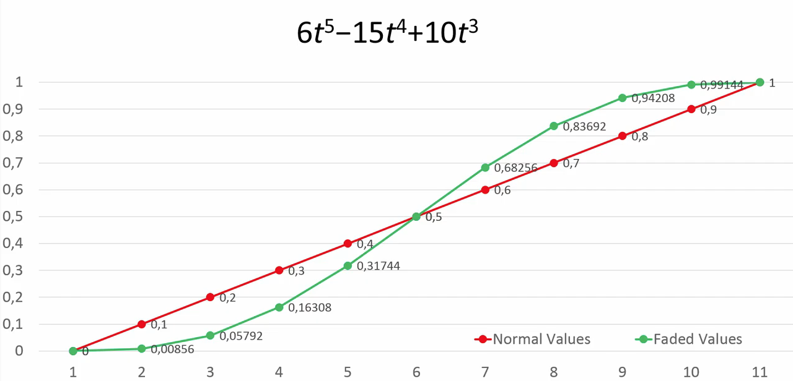
Fade Function
fonte: http://fataho.com/

Slide 32
Vetores Aleatórios
class perlin {
public:
...
double noise(const point3& p) const {
auto u = p.x() - floor(p.x());
auto v = p.y() - floor(p.y());
auto w = p.z() - floor(p.z());
auto i = static_cast<int>(floor(p.x()));
auto j = static_cast<int>(floor(p.y()));
auto k = static_cast<int>(floor(p.z()));
vec3 c[2][2][2];
for (int di=0; di < 2; di++)
for (int dj=0; dj < 2; dj++)
for (int dk=0; dk < 2; dk++)
c[di][dj][dk] = ranvec[
perm_x[(i+di) & 255] ^
perm_y[(j+dj) & 255] ^
perm_z[(k+dk) & 255]
];
return perlin_interp(c, u, v, w);
}
...
}
[perlin.h]

Slide 33
Vetores Aleatórios
class perlin {
...
private:
...
static double perlin_interp(vec3 c[2][2][2], double u, double v, double w) {
auto uu = u*u*(3-2*u);
auto vv = v*v*(3-2*v);
auto ww = w*w*(3-2*w);
auto accum = 0.0;
for (int i=0; i < 2; i++)
for (int j=0; j < 2; j++)
for (int k=0; k < 2; k++) {
vec3 weight_v(u-i, v-j, w-k);
accum += (i*uu + (1-i)*(1-uu))
* (j*vv + (1-j)*(1-vv))
* (k*ww + (1-k)*(1-ww))
* dot(c[i][j][k], weight_v);
}
return accum;
}
...
}
[perlin.h]

Slide 34
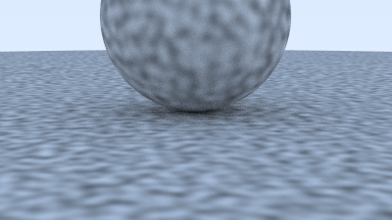
Vetores Aleatórios
class noise_texture : public texture {
public:
noise_texture() {}
noise_texture(double sc) : scale(sc) {}
virtual color value(double u, double v, const point3& p) const override {
return color(1,1,1) * 0.5 * (1.0 + noise.noise(scale * p));
}
public:
perlin noise;
double scale;
};
[texture.h]

Slide 35
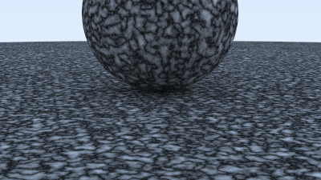
Turbulência
class perlin {
...
public:
...
double turb(const point3& p, int depth=7) const {
auto accum = 0.0;
auto temp_p = p;
auto weight = 1.0;
for (int i = 0; i < depth; i++) {
accum += weight*noise(temp_p);
weight *= 0.5;
temp_p *= 2;
}
return fabs(accum);
}
...
[perlin.h]
class noise_texture : public texture {
public:
noise_texture() {}
noise_texture(double sc) : scale(sc) {}
virtual color value(double u, double v, const point3& p) const override {
return color(1,1,1) * noise.turb(scale * p);
}
public:
perlin noise;
double scale;
};
[texture.h]

Slide 36
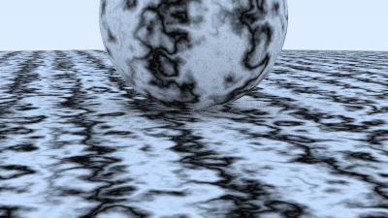
Ajustando a Fase
class noise_texture : public texture {
public:
noise_texture() {}
noise_texture(double sc) : scale(sc) {}
virtual color value(double u, double v, const point3& p) const override {
return color(1,1,1) * 0.5 * (1 + sin(scale*p.z() + 10*noise.turb(p)));
}
public:
perlin noise;
double scale;
};
[texture.h]

Slide 37
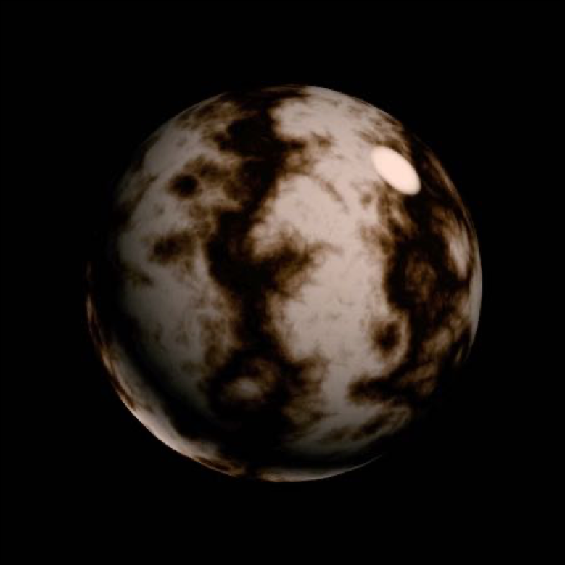
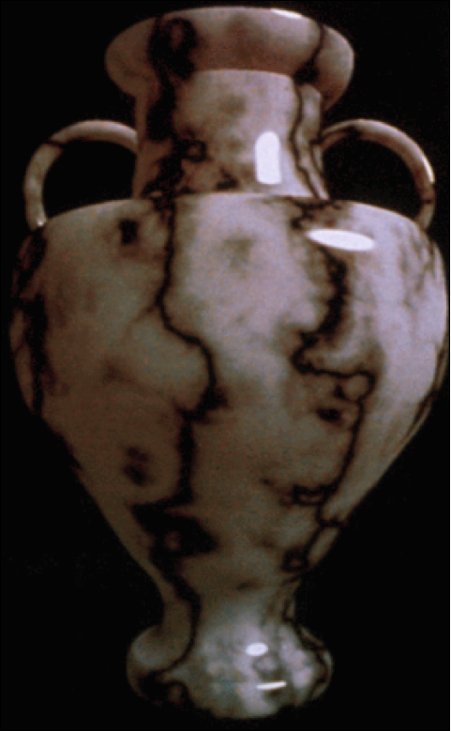
Ruído Procedural em 3D + Modelagem de Sólidos
Perlin noise, Ken Perlin

Slide 38
https://thebookofshaders.com/11/
cell-noise, perlin noise and Voronoi
https://gist.github.com/patriciogonzalezvivo/670c22f3966e662d2f83
Generic 1,2,3 Noise
Simplex Noise
VoroNoise
https://www.shadertoy.com/view/NlSGDz

Slide 39
Próxima parte do projeto
A próxima parte do projeto tem um viés artístico.
Você deverá criar um novo material, mas esse material deve ter algum comportamento de de reflexão de luz (BRDF) criado por você e deve usar algum recurso de textura. Pode ser procedural baseado no Perlin Noise, ou usando alguma imagem bidimensional de base.

Slide 40
Computação Gráfica
Luciano Pereira Soares
<lpsoares@insper.edu.br>

